Slide 1
13강
JSP 기본객체

Slide 2
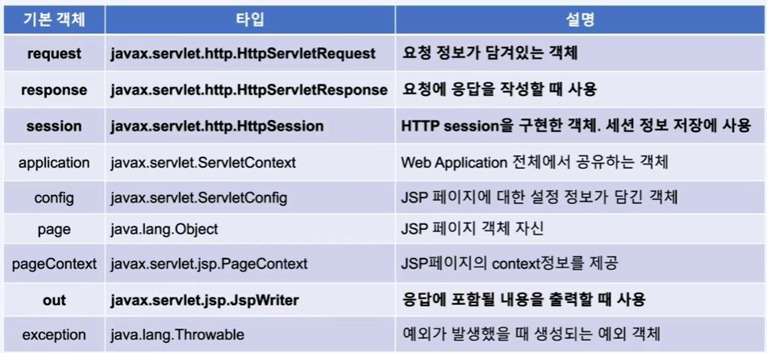
JSP 내에서 별도의 선언 없이 사용 가능한 객체들을 의미

Slide 3
13강
JSP 기본객체 선언 없이
사용 가능한 이유

Slide 4
확장자 JSP파일들이 컴파일이 되면
클래스명_jsp.java
즉, java파일로 컴파일이 되기 때문

Slide 5
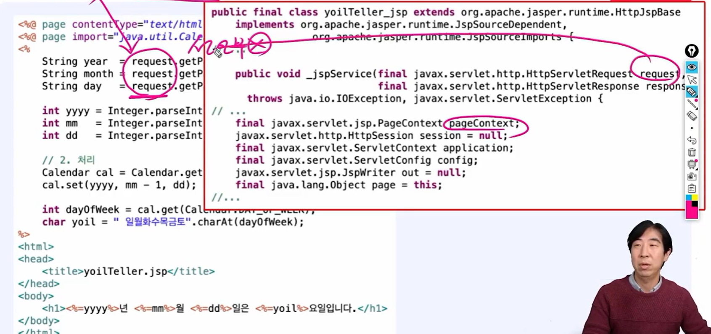
왼쪽 JSP파일이 컴파일 되면 오른쪽 java파일처럼 변함 (이것이 서블릿)
변환된 java 파일 내부에 이미 기본 객체 선언이 완료돼 있기 때문에
jsp 내에서 기본객체 사용이 가능한 것이다

Slide 6
13강
pass목록

Slide 7
jsp 파일 컴파일 시 생성되는 ‘파일명_jsp.java’파일 경로
jsp파일을 컴파일 하면 서블릿이 되는 이유 (어디서 jsp를 서블릿으로 만들어 주는지)
서블릿 실행 순서 (init()/service()/destroy())
init()/service()/destroy() 각각의 역할
서블릿 작성 시 필수 작성 조건 (사용해야 할 어노테이션 / 필수 매개변수 / 필수 상속 등등…)
init()/service()/destroy() 확인방법 (오버라이딩)
pass함

Slide 8
14강 목록

Slide 9
HTTP특징
상태정보를 저장하지 않는다
상태정보를 저장하지 않기 때문에 저장소가 필요 (4가지)
접근범위/생존기간이 다른 4개의 저장소 이 저장소는 목적에 따라 알맞게 사용하면 됨
저장소는 map(key:value) 형식으로 돼있음
저장소 1. pageContext 저장소 (EL사용할 때 필요한 저장소로써 하나의 JSP 내에서만 사용가능)
EL을 사용하는 이유는 장점이 있기 때문임
pageContext 저장소는 호출할 때마다 초기화가 돼서 앞 사람이 저장한 값을 볼 수 없음
저장소 2. application

